Slide 1
Театральная деятельность для детей раннего возраста с использованием конструктора ЛЕГО
Выполнила: воспитатель
МДОУ «Д/с № 112 п.о.»
г. Магнитогорска
Плотникова Наталья Николаевна

Slide 2
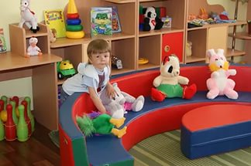
Что представляет театральная деятельность для детей раннего возраста?
У детей раннего возраста театральная деятельность представляет собой игру с куклой (игрушкой), знакомство с первыми сюжетами, участие в несложных образных импровизациях.

Slide 3
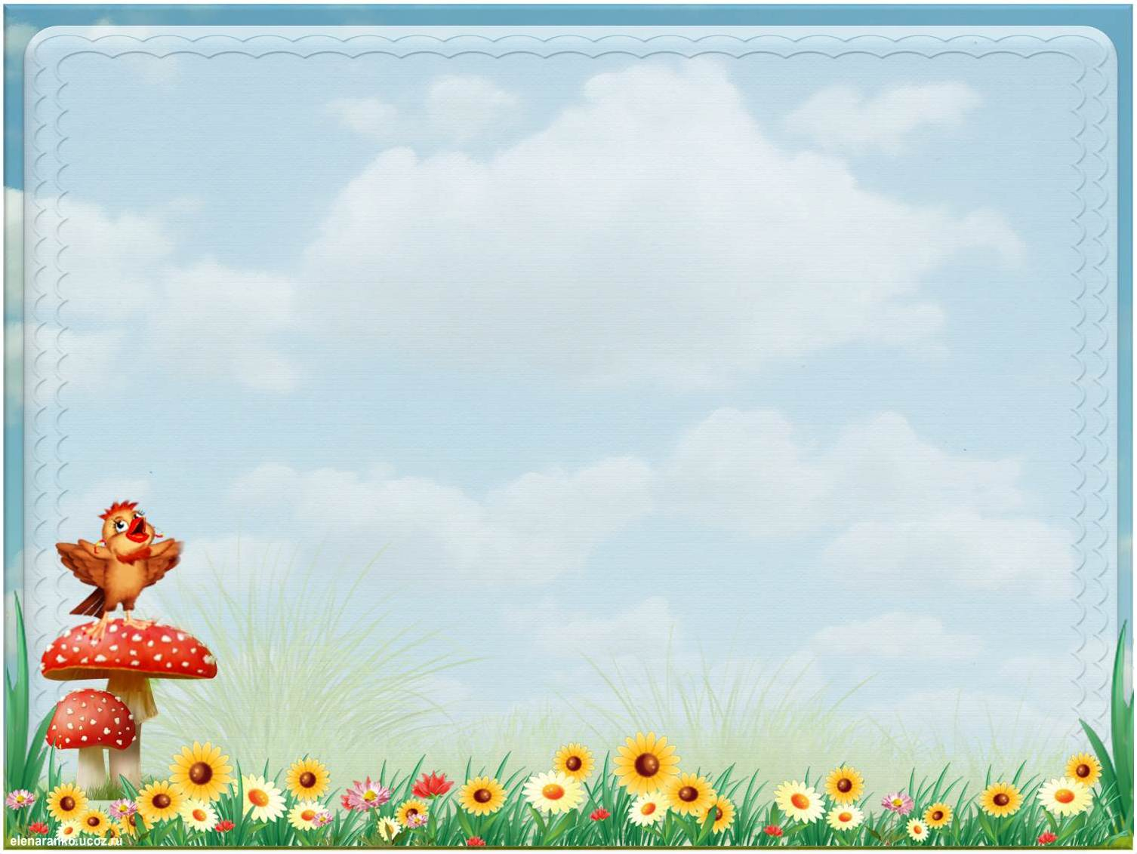
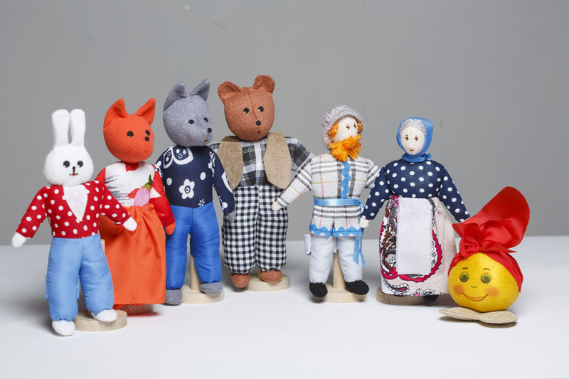
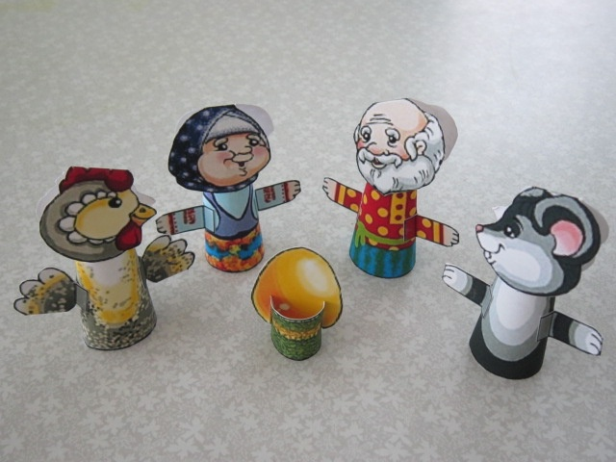
Для насыщения ребенка художественными впечатлениями необходимо чаще показывать игровые сюжеты: инсценировки с участием персонажей настольного театра, театра мягкой игрушки,

Slide 4
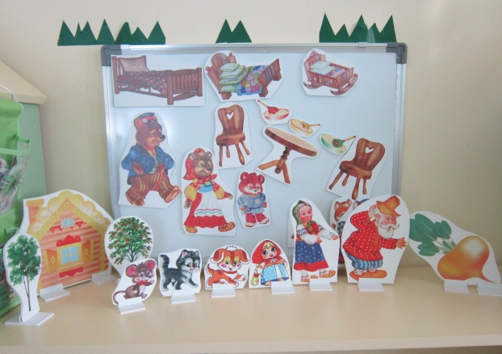
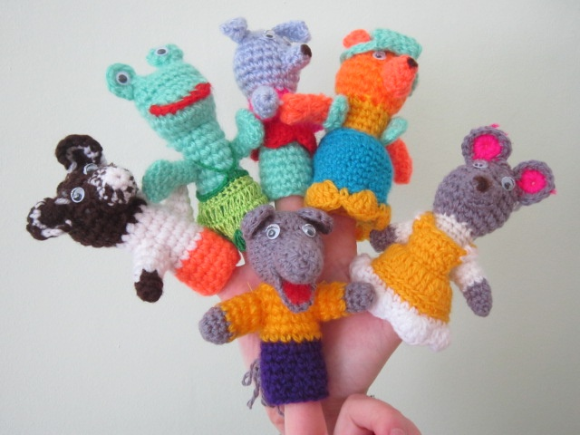
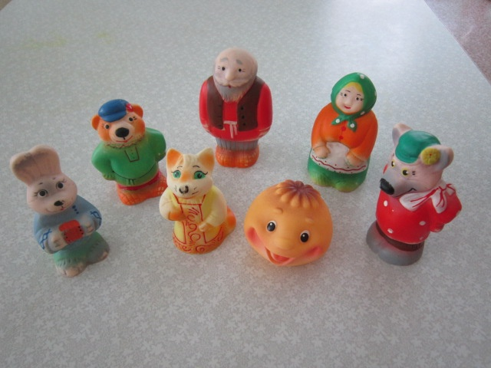
театра картинок на фланелеграфе, пальчикового театра, театра резиновой игрушки, магнитного театра.

Slide 5
Занятия театральной деятельностью с детьми развивают не только психические функции личности ребёнка, художественные способности, творческий потенциал, но и общечеловеческую способность к межличностному взаимодействию, творчеству в любой области, помогают адаптироваться в обществе, почувствовать себя успешным.

Slide 6
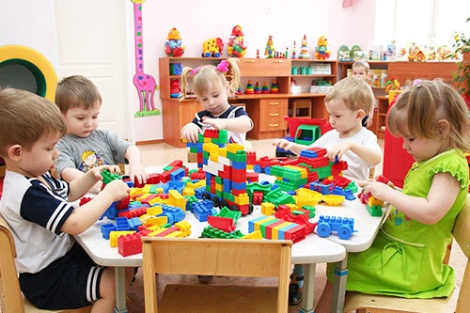
С помощью ЛЕГО конструктора можно организовать театральную деятельность в детском саду и дома.

Slide 7
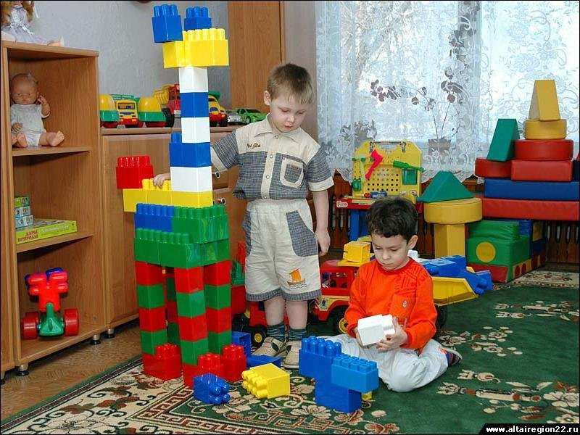
Ведь " LEGO " в переводе с датского обозначает "умная (хорошая) игра", но главное - это яркий, красочный, полифункциональный материал, который представляет большие возможности для познавательно- поисковой и творческой деятельности детей.

Slide 8
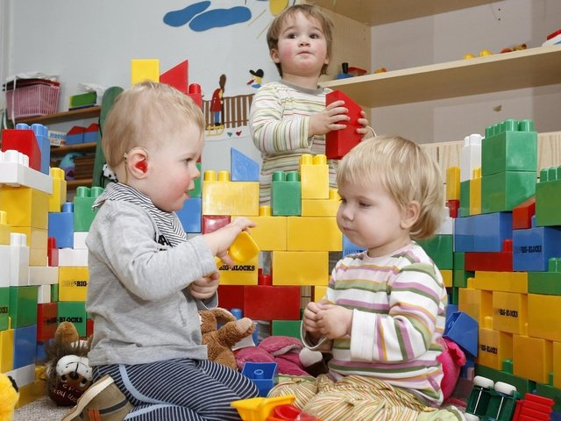
У конструктора «LEGO» есть свои преимущества:
Разнообразие по форме и возрасту (сложности) — большое количество деталей: кирпичики, кубики и т. д.
Своеобразие креплений: крепление происходит почти без физических усилий, но достаточно прочно: постройки мобильны, устойчивы.
Детали прочные, легкие, яркие, чем и привлекают внимание детей.

Slide 9
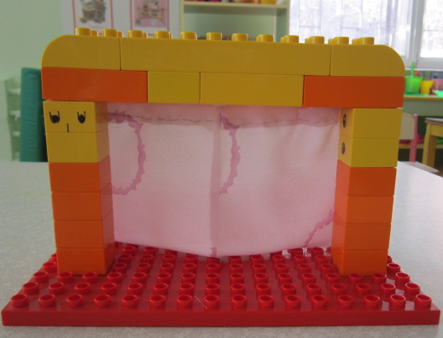
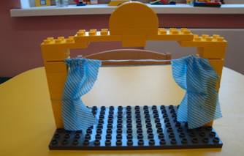
Для организации театральной деятельности с помощью ЛЕГО конструктора необходимо подготовить материал: сцену, декорации и героев. И можно начинать. Из ЛЕГО конструктора сцена делается очень просто.

Slide 10
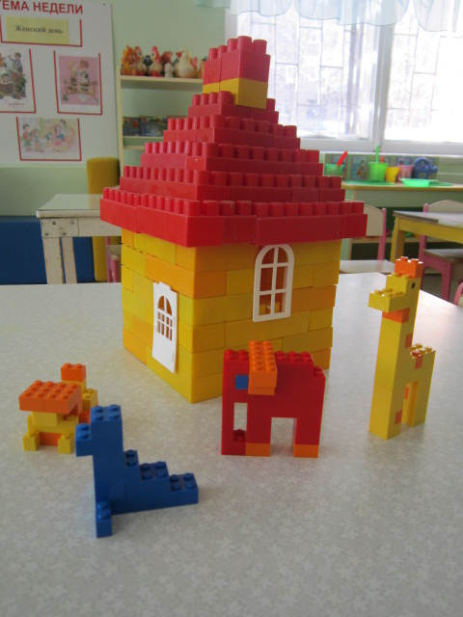
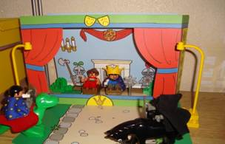
Декорации можно нарисовать, или сделать самим.

Slide 11
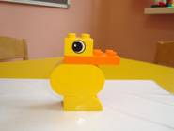
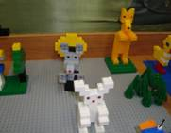
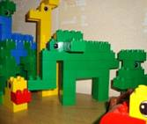
Героев из конструктора всегда можно сделать заранее или сделать с детьми. Это занятие им доставляет большое удовольствие.

Slide 12
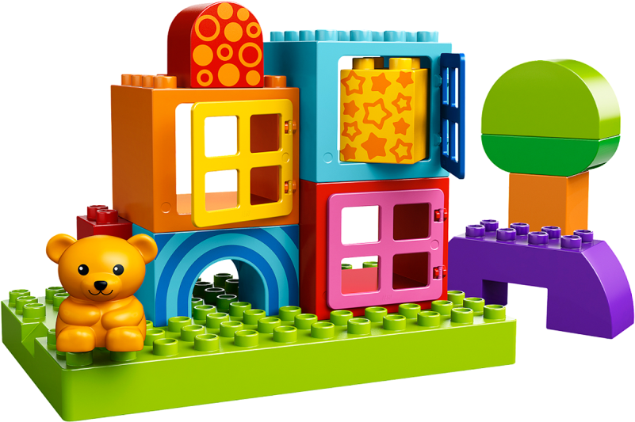
Когда все готово можно разыгрывать небольшие сказки, пьесы.
Например:
Из «LEGO» дом построим,
Деревья соберем.
Забор затем поставим,
Собачку заведем.
- Здравствуй, милый наш дружок
Как зовут тебя?
- Пушок. Я собака хоть куда!
Дом я стерегу, друзья!
-Если друг пришел в твой дом?
-Завиляю я хвостом.
-Если в дом проник «чужой»?
-Громко лаю (ГАВ-ГАВ-ГАВ!)

Slide 13
Можно сделать вывод, что при помощи использования конструкторов " LEGO " театральная деятельность детей становится более яркой, насыщенной, мобильной и более интересной; развивается интеллектуальный и творческий потенциал детей: самостоятельность исполнения, передача образа сказочных персонажей; развивается воображение, речь, а также личностные качества ребенка.

Slide 14
Спасибо за внимание!!!

